Slide 1

青少年情緒發展

Slide 2


壹、情緒的意義
情緒是由刺激所引起。
情緒是個體的一種主觀的意識歷程。
情緒的表現是身心全面性的變化。
情緒是一種強烈刺激所引起的反應。
定義：情緒是個體對刺激作反應所獲致的主觀情感與個別經驗

Slide 3
八種基本情緒及相關情境(王&柯，112)
悲傷 ( 難過 ) →. 失其所愛
恐懼 → 受到威脅
憤怒 →受到阻礙
快樂 →找到準配偶
信賴 →與團體成員在一起(同信仰、好朋友)
厭惡 → 討厭的東西
期待 → 對於新領域未開發的事
驚訝 → 突然遇到其妙的人事物

Slide 4

壹、情緒的意義
二、情緒的性質
為刺激所引起：情緒非自發
(一)
主觀的意識經驗(臉紅、緊張等)
(二)
(三)
具有動機作用
(四)
是身心全面性變化：心理、生理

Slide 5


壹、情緒的意義
三、情緒的反應歷程
(一)知覺歷程
(二)生理歷程
(三)感覺歷程
了解刺激的意義與性質
呼吸、循環等隨情緒起伏
主觀的感受，如恐懼、快樂等

Slide 6

壹、情緒的意義
四、情緒的判斷
(一)判斷依據：臉部表情、聲音語調、動作姿勢、情境
(二)震驚的情緒最易判斷

Slide 7



貳、情緒的類別
情感、愛和快樂等
恐懼和焦慮等
憤怒和憎恨等
1.喜悅狀態(正)
2.抑制狀態(負)
3.敵意狀態(負)
Rice情緒的類別

Slide 8
抑制狀態：Rice認為恐懼可分成四類
1.對東西與自然現象的恐懼：昆蟲、水、飛機等
2.對自我有關的恐懼：學業失敗、受傷和脾氣等
3.對社會關係的恐懼：與異性約會、參加聚會和對父母等
4.不知名的恐懼：難預期的未來和世界發生的重要事件等

Slide 9
Rice指出焦慮情緒有三大根源
1.生理剝奪：缺乏食物、休息等
2.情緒剝奪：被拒絕與責罵時
3.與環境的衝突對立：親子衝突

Slide 10
二、家庭
(一)家庭環境
(二)家庭管教
參、影響情緒
發展的因素
女性反應較多感性，
女性重視考試分數
而產生情緒，男性
受到較大的期望
一、生物
三、性別
下視丘
東方人較抑制，不
同文化對不同性別
、年齡有不同限制
五、文化
四、電視影響

Slide 11
肆、情緒對青少年的影響(黃德祥，2005，335頁)
情緒狀態會影響身心健康：焦慮使胃酸分泌失常、憂鬱者我去自信及生存勇氣
情緒會影響人際關係：生氣容易傷害他人
情緒會影響行為表現：恐懼導致考試失敗
情緒是青少年喜悅、快樂與滿足的來源：追求自我實現的動力

Slide 12
肆、青少年情緒發展(王&柯，116)
學者 | 主張
Kohlberg & Gilligan、Vygotsky | 沒有不帶情緒的認知或學習，沒有認知因素之情緒是不可能的
Piaget | 認知的發展也會產生積極的情緒狀態

Slide 13
肆、青少年情緒發展
Ellinwood(1969)與Piaget個體的情緒發展階段：
一、0~2歲時期
嬰幼兒的情緒有階段性，其狀態為全有全無－平靜與爆發交替，且內部情緒和外部事物是不可分，就如同主觀和客觀的現實看起來都是現實。
所在以表情方面，都以身體運動和口頭發聲為主。

Slide 14
肆、青少年情緒發展
二、2~7歲時期
個體發現情緒與外部事物分離的意識性增加。外部世界被視為有感情的，但這種感情是由兒童直覺反射上去，且以運思前期兒童的表現性智能，已可體驗到對不在面前人事物的情感。其符號思維可透過遊戲、模仿、語言來表現情緒。

Slide 15
肆、青少年情緒發展
三、7~11歲時期
此時期無論情感的內部世界或事物的外部世界，都被賦予獨立地位。即情緒是由於特殊的人或情境而產生，通常更多把情緒看作是一個人的內心體驗。
由於具體運思、推理出現了多種心理能力，因而更能表現比較精細的情緒。

Slide 16
肆、青少年情緒發展
四、11歲以後的青少時期
這時主觀與客觀世界已被明確劃分，情緒完全是屬於內部和個人。因為情緒獨立於外世界而發生，則情緒更能自主化。
由於認知形式運思的發展，思想和感情能夠進一步從熟悉的具體而產生抽象思考。新的感情能夠根據假設的人事物創造出來，如宗教、社會理想。

Slide 17
肆、青少年期情緒特徵
青少年處於典型的煩惱增生期，在情緒體與情緒表現上帶有明顯的年齡特徵，因為青少年認知發展與生理變化回饋之間複雜的交互作用，產生各種不同情緒，並具有十分主觀體驗色彩。其情緒發展呈現三大特徵

Slide 18
肆、青少年期情緒特徵
由於青少年的認知能力及意識水準提升，其特徵如下：
一、延續性
兒童期
青少年期
情緒具有易激性、易發性、易感性及易表現性，情緒發作延續的時間較短。
情緒爆發的頻率降低、作為心境的延續時間加長，再加上情緒的控制能力提高，情緒體驗時間延長，穩定性提高。
※若太長可改變個人性格。

Slide 19
參、青少年期情緒特徵
二、豐富性
1. 多夢階段─人類所具有之各種情緒會在青少年身上體現。
2. 各類情境的強度不一，層次不同。如悲哀，遺憾、失望、難過、哀痛、絕望等，這不同層次在青少年身上都存在著。
3. 在情緒體上的內容上，已是千頭萬緒，豐富多彩。以「懼怕」為例，青少年所怕的事物，主要與社會、文化、想像、抽象複雜事物與情勢有關。

Slide 20
肆、青少年期情緒特徵
三、特異性
青少年自我意識迅速發展，為他們的情緒發展增添一圈獨特光環。包含個性(內外向)、自我感知及性別差異。例男性傾向發怒，女生則是悲哀和懼怕。
四、兩極波動
青少年雖然自控能力提升，但身體、學業、心理發展未成熟等原因，情緒表態常有明顯的兩極化，如勝利時得意忘形，而挫折時垂頭喪氣。

Slide 21

肆、青少年期情緒特徵
五、文飾性
隨著青少年社會化漸完成與心理成熟，其能根據特有條件、規範或目標來表達自己的情緒，以形成外部表情與內部體驗的不一致性。喜歡異性卻故意貶低對方。

Slide 22
伍、壓力的產生與輔導
一、壓力的產生可分為三類
(一)災害性
天然與人為災害，會造成焦慮症
(二)生活上的重大改變
如配偶或親人死亡等，會造成生活挫折
(三)日常衝突
生活上的壓力，亦會造成情緒不良反應

Slide 23
伍、壓力的產生與輔導
(一)面對難題
二、壓力的紓導
針對問題對策，請求第三者觀點
(二)重新考量問題
運用認知重估做為應付壓力對策
(三)減少壓力的不良影響
放輕鬆

Slide 24
陸、診斷青少年情緒問題
一、自我陳述
二、外在行為觀察
三、投射測驗：羅夏墨跡測驗與主題統覺測驗
四、人格檢核表
五、儀器測量
http://theinkblot.com/

Slide 25
柒、情緒問題預防與輔導
情緒問題預防與輔導的目的有以下兩項：
1.增進正向的情緒發展 很多情緒發展對人是有益的、積極的。熱愛、關心及親切恰當的表現，包括愛情、愛好和惻隱心的情緒和反應能力，是青少年、成人發展的基礎。

Slide 26
柒、情緒問題預防與輔導
2.降低負向的情緒發展
青少年的恐懼情緒—學校恐懼症
青少年的擔憂與焦慮情緒—考試、儀表
敵意狀態—攻擊、訕笑、怨恨、唱反調
憤怒
罪惡感
悲傷、憂鬱及孤獨

Slide 27
情緒發展的輔導策略
柒、情緒問題預防與輔導
交互抑制法/系統減敏感法
主要功能打破當事人焦慮反應的習慣，先協助或訓練當事人學會肌肉鬆弛，放鬆生理上的緊張度。減敏-就含有循序漸進、逐步減少的意思。
認知改變
改變當事人非理性部分，使當事人達到自我覺察與自我實現。

Slide 28
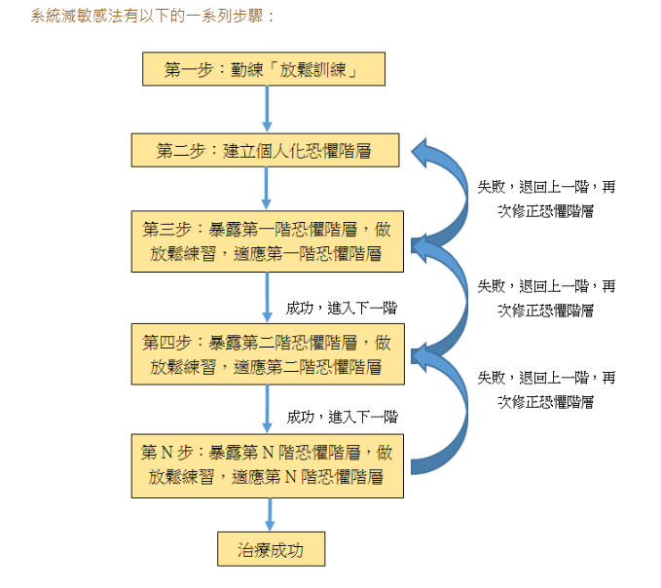

Slide 29
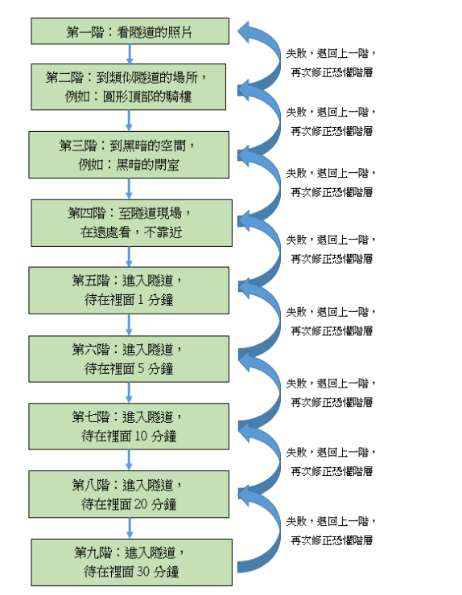

Slide 30
情緒發展的輔導策略
洪水法或內爆法:給予嫌惡刺激，讓情緒大量爆發
示範法：示範正確情緒表達方式
操作制約:S-R

Slide 31
柒、情緒問題預防與輔導
一
適度表達自我感受與情緒，並開放、同情地
認知他人感受與情緒
二
適度使用防衛機制以疏解焦慮與緊張
合理化、否認、投射、轉移
三
培養幽默感，並學習處理不良情緒
四
行為儘量受理性控制而少受情感指使
五
人際的溝通與了解
六
親職教育的加強

Slide 32

捌、EQ
Mayer 與Salovey指出EQ
(emotion intelligence)包含五大能力：
一
認識自己的情緒
二
妥善管理情緒
三
自我激勵
四
認知他人情緒
五
人際關係的管理

Slide 33
A型性格（Type A）B型性格（Type B）
性格是個性與生活方式的反應，與血型無關。
A型性格
時刻在奮鬥，企求成就，生活忙碌緊張，對於阻礙自己的目標之事物很難忍受，性情急躁，而對自己的環境力求加以控制。
B型性格
B型控制則較平靜容忍，比較消遙自在。

Slide 34


自我肯定訓練
示範
回饋
教導
角色扮演
練習
增強
酬賞
家庭作業

Slide 35
對於表達生氣與憤怒有困難的學生，國中教師使用以下哪一技術最恰當？
〈A〉洪水法
〈B〉間歇強化法
〈C〉自我肯定訓練
〈D〉系統減敏感法

